Slide 1
XGBoost
Ing. Juan M. Rodríguez

Slide 2
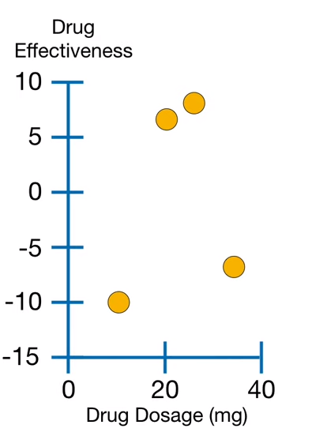
XGBoost: eXtreme Gradient Boost
XGBoost fue diseñado para Big Data, es decir para conjuntos de datos grandes y complejos. Sin embargo a fines de entender el algoritmo principal lo usaremos con un conjunto de datos simple (y para el caso de regresión).

Slide 3
XGBoost: eXtreme Gradient Boost
Estas dosis, han tenido un efecto positivo en la salud de los pacientes. Por eso están sobre el cero.
Estas dosis, han tenido un efecto negativo en la salud de los pacientes. Por eso están por debajo de cero.
Queremos predecir, para una dosis dada en miligramos, que tan efectiva es en los pacientes

Slide 4
XGBoost: eXtreme Gradient Boost
Primer paso: Hacer una predicción inicial.
Esta predicción puede ser cualquier valor.
Pero por defecto se toma 0.5
0.5
Esta predicción inicial es igual, ya sea que esté haciendo regresión o clasificación
Esta observación inicial se corresponde a esta linea negra
Estas líneas muestran los residuos, es decir el error que comete el estimador para cada medición.

Slide 5
XGBoost: eXtreme Gradient Boost
Segundo paso: Construir un árbol para los residuos.
Este árbol es diferente a los usados por Gradient Boost.
Primero se crea un nodo hoja.
Y se ponen allí todos los residuos
-10.5, 6.5, 7.5, -7.5
NOTA: Hay varias formas de construir el árbol utilizado por XGBoost. Esta es la más común.

Slide 6
XGBoost: eXtreme Gradient Boost
Tercer paso: Calcular el Similarity Score, para los residuos
-10.5, 6.5, 7.5, -7.5
(Suma de residuos)²
Cantidad de residuos + λ
Similarity Score =
𝛌 (lambda): es un parámetro de regularización.

Slide 7
Regularización

Slide 8
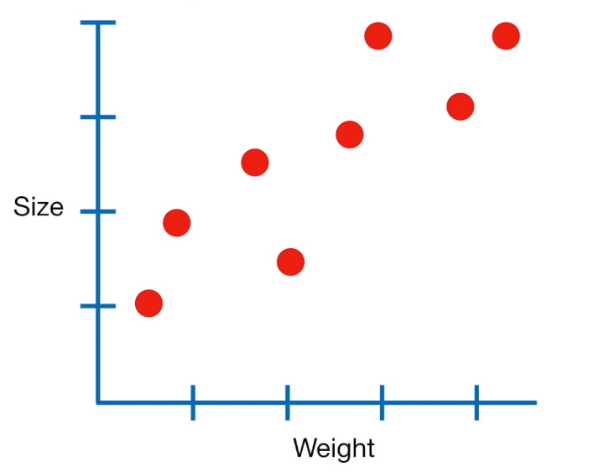
Regularización
Imaginemos que tenemos una serie de datos y queremos encontrar una forma de predecir valores futuros.
Utilizaremos en este caso, regresión lineal.

Slide 9
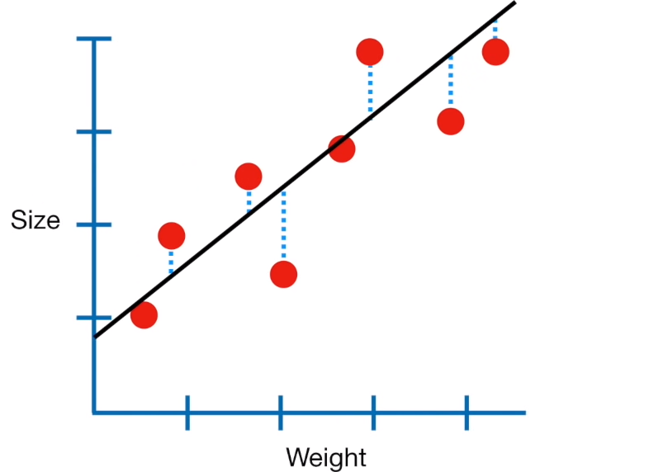
Regularización
Finalmente obtendremos una ecuación como esta:
Size = 0.9 + 0.75 Weight
Punto de intersección del eje-y
pendiente
Estos son los residuos. O errores.
Si hay muchos puntos, podemos estar seguros de que la línea calculada será un buen estimador del tamaño.

Slide 10
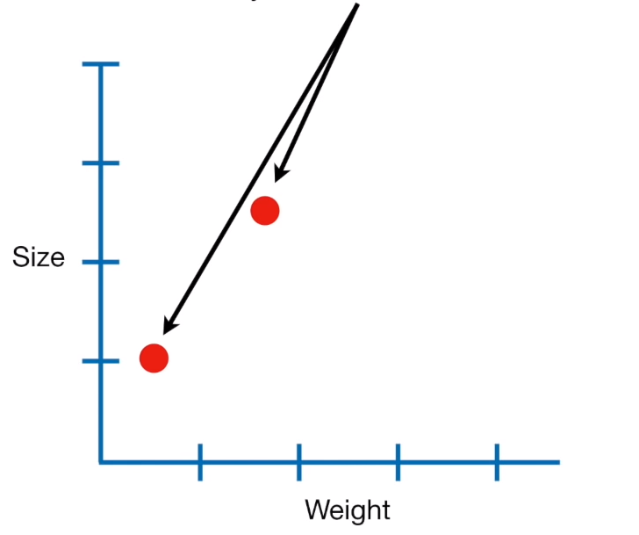
Regularización
¿Qué pasa si solo tenemos 2 puntos?

Slide 11
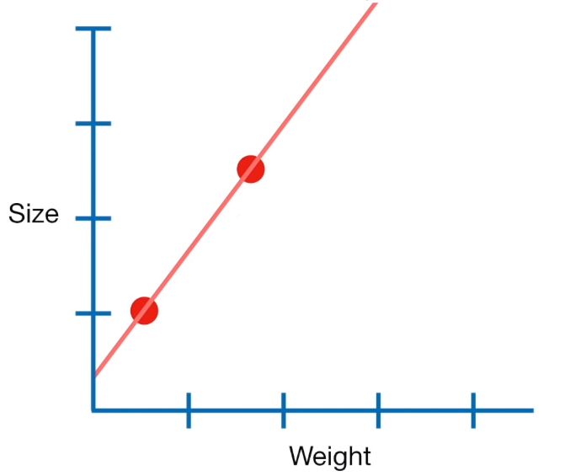
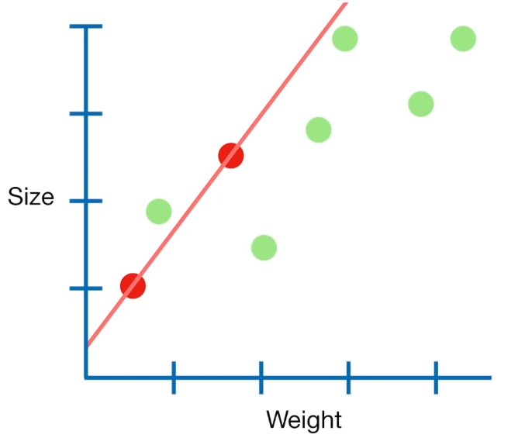
Regularización
Ahora mostramos en verde todos los puntos.
Utilicemos al resto de los puntos, los verdes, como conjunto de prueba.
La línea calculada ajusta perfecto. No hay residuos. No hay errores.

Slide 12
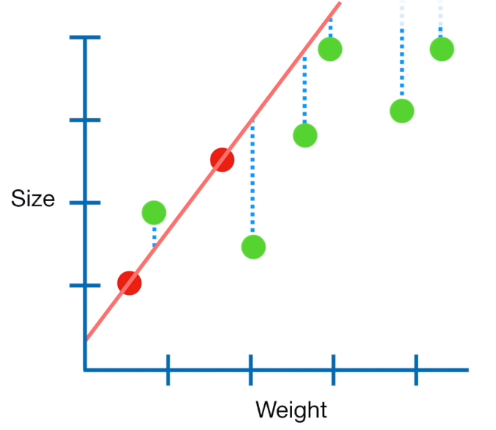
Regularización
En el conjunto de pruebas, si hay residuos. Y estos son mucho mayores que en el primer caso, cuando entrenamos con todos los datos!!
Esto quiere decir que está nueva línea, este estimador tiene una varianza alta (High Variance).
Una varianza alta indica que los puntos de datos están muy separados de la media y entre sí.
Y el modelo está sobreentrenado (overfit).

Slide 13
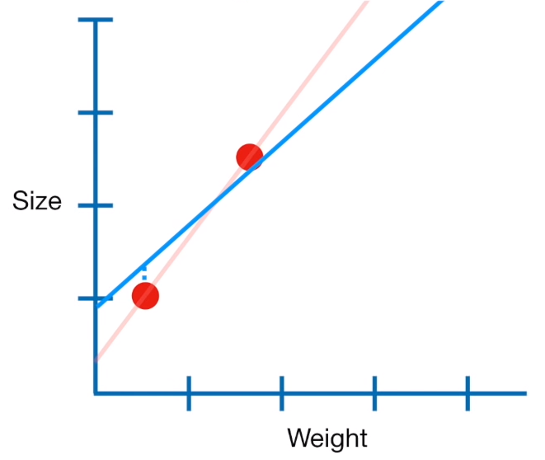
Regularización
Una forma de solucionar este problema, es usando una variación de la regresión lineal llamada: Ridge Regression
La idea es encontrar una línea que no ajuste tan bien
Para ello se va a introducir un pequeño sesgo o bias, en los datos de entrenamiento.

Slide 14
Bias vs. Variance (Bias–variance tradeoff)
El error de sesgo (bias) es un error de “suposiciones erróneas” en el algoritmo de aprendizaje. Un sesgo alto puede hacer que un algoritmo pierda las relaciones relevantes entre las características dadas y los resultados esperados (underfitting)
La varianza es un error de sensibilidad a pequeñas fluctuaciones en el conjunto de entrenamiento. Una varianza alta puede resultar de un algoritmo que modela hasta el ruido aleatorio en los datos de entrenamiento (overfitting).

Slide 15
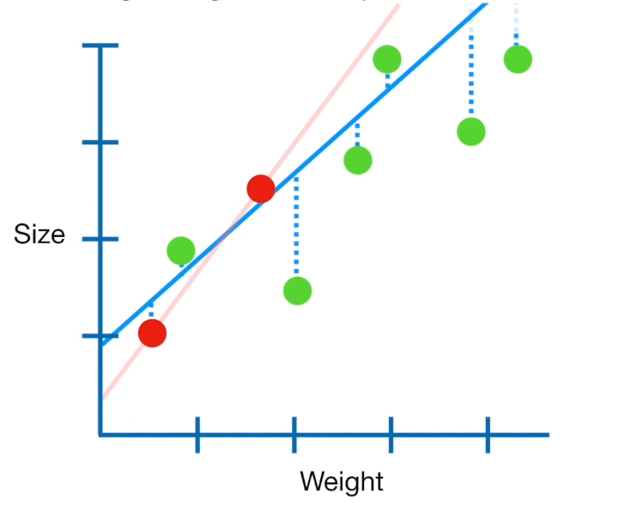
Regularización
El error de sesgo introducido en el estimador, hará que caiga el error por la varianza de forma mucho más abrupta en el conjunto de pruebas.

Slide 16
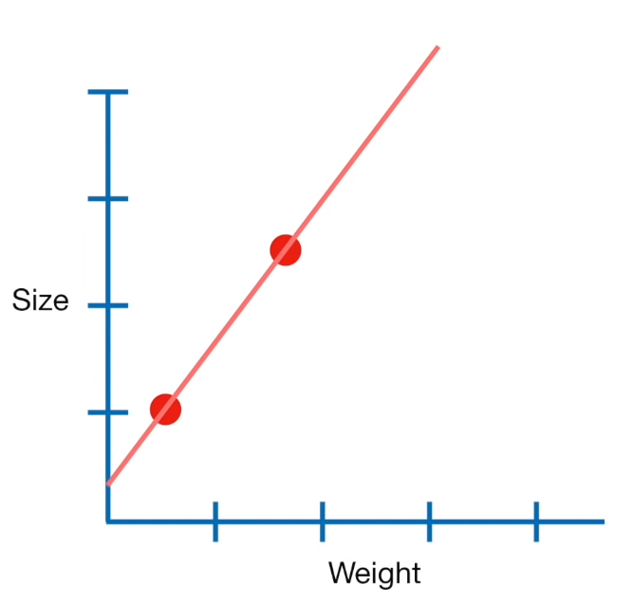
Regularización
Cuando usamos Regresión Lineal, es decir cuadrados mínimos, lo que estamos haciendo es minimizando la suma del cuadrado de los residuos.
En cambio en Ridge Regression estamos minimizando:
la suma del cuadrado de los residuos + 𝛌 * (pendiente)²
Y 𝛌 determina qué tan severa es esta penalización
Esto representa una penalización al método tradicional.

Slide 17
Regularización: ejemplo
Según mínimos cuadrados, tenemos que:
Size = 0.4 + 1.3 * Weight
Suma de cuadrados de residuos = 0² + 0²
Pero usando Ridge Regression:
Suma de cuadrados de residuos + 𝛌 * (pendiente)² = 0 + 1 * (1.3)²
= 1.69
Asumimos 𝛌 = 1

Slide 18
Regularización: ejemplo
Ridge Regression, seguirá ajustando hasta lograr una recta como la azul:
= 1.69
= 0.74
Size = 0.9 + 0.8 * Weight
Suma de cuadrados de residuos = 0.3 ²+ 0.1²
Suma de cuadrados de residuos + 𝛌 * (pendiente)²
0.3 ²+ 0.1² + 1 * (0.8)²
0.09 + 0.01 + 0.064 = 0.74

Slide 19
Volvamos a XGBoost y al calculo del Similarity Score

Slide 20
XGBoost: eXtreme Gradient Boost
Tercer paso: Calcular el Similarity Score, para los residuos
-10.5, 6.5, 7.5, -7.5
(Suma de residuos)²
Cantidad de residuos + λ
Similarity Score =
𝛌 (lambda): es un parámetro de regularización.
Con 𝛌 reducimos el error por varianza.
Pero por ahora dejemos 𝛌 = 0

Slide 21
XGBoost: eXtreme Gradient Boost
Tercer paso: Calcular el Similarity Score, para los residuos
-10.5, 6.5, 7.5, -7.5
(-10.5 + 6.5 + 7.5 -7.5)²
4 + 0
Se cancelan mutuamente
Similarity Score =
(-4)²
4
Similarity Score =
El Similarity Score para los residuos del nodo raíz es = 4

Slide 22
XGBoost
-10.5, 6.5, 7.5, -7.5
Similarity Score = 4
Cuarto paso: Tenemos que ver cuál será el siguiente nodo. Para ello vamos a calcular la ganancia total, según escojamos una opción u otra para partir el árbol.
Opción 1, tomar como umbral la distancia intermedia entre las primeras 2 observaciones
Opción 2, tomar como umbral la distancia intermedia entre las segundas 2 observaciones
Opción 3, tomar como umbral la distancia intermedia entre últimas 2 observaciones

Slide 23
XGBoost
-10.5, 6.5, 7.5, -7.5
Similarity Score = 4
Dosage < 15
Cuarto paso: veamos la opción 1
-10.5
6.5, 7.5, -7.5
Similarity Score = (-10.5)² / 1 = 110,25
Similarity Score = (6.5)² / 3 = 14.08
Gain = Nodo_Izquierda_{Similarity Score} + Nodo_Derecha_{Similarity Score} - Raiz _{Similarity Score}
Gain = 110.25 + 14.08 - 4 = 120.33

Slide 24
XGBoost
-10.5, 6.5, 7.5, -7.5
S. Score = 4
Dosage < 15
-10.5
6.5, 7.5, -7.5
Cuarto paso: exploramos todas las opciones
S. Score = 110,25
S. Score =14.08
Gain = 120.33
-10.5, 6.5, 7.5, -7.5
“Dosage < 15” es el umbral que mejor divide los residuos del árbol.
Dosage < 22.5
S. Score = 4
-10.5, 6.5
7.5, -7.5
-10.5, 6.5, 7.5, -7.5
S. Score = 4
S. Score =8
S. Score =0
Dosage < 30
Gain = 4
-10.5, 6.5, 7.5
-7.5
S. Score =4.08
S. Score = 56.25
Gain = 56.33

Slide 25
XGBoost
-10.5, 6.5, 7.5, -7.5
S. Score = 4
Dosage < 15
Gain = 120.33
Quinto paso: repetimos el anterior hasta alcanzar la profundidad del árbol estipulada
-10.5
6.5, 7.5, -7.5
S. Score = 110,25
S. Score = 14.08
Acá ya no se puede dividir más, ya que hay un solo residuo
Volvemos a explorar estas dos opciones para dividir el nodo de la derecha

Slide 26
XGBoost
-10.5, 6.5, 7.5, -7.5
S. Score = 4
Dosage < 15
Gain = 120.33
Quinto paso: repetimos el anterior hasta alcanzar la profundidad del árbol estipulada
-10.5
6.5, 7.5, -7.5
Dosage < 22.5
S. Score = 14.08
S. Score = 110,25
6.5
7.5, -7.5
Primera Opción
Segunda Opción
S. Score = 45.25
S. Score = 0
Gain = 42.25-14.08 = 28.17
-10.5, 6.5, 7.5, -7.5
Dosage < 15
Gain = 98 + 56.25 - 14.08 = 140.17
-10.5
6.5, 7.5, -7.5
Dosage < 30
S. Score = 98
6.5, 7.5
-7.5
S. Score = 56.25

Slide 27
XGBoost
-10.5, 6.5, 7.5, -7.5
S. Score = 4
Dosage < 15
-10.5
6.5, 7.5, -7.5
S. Score = 14.08
Quinto paso: repetimos el anterior hasta alcanzar la profundidad del árbol estipulada
Dosage < 30
S. Score = 110,25
6.5, 7.5
-7.5
S. Score = 98
S. Score = 56.25
Gain = 140.17
Cómo nuestra restricción era de 2 niveles de profundidad terminamos de generar el árbol.
Aunque por defecto XGBoost trabaja con 6 niveles.

Slide 28
XGBoost
-10.5, 6.5, 7.5, -7.5
Gain = 120.33
Dosage < 15
-10.5
6.5, 7.5, -7.5
Gain = 140.17
Sexto paso: poda
Dosage < 30
6.5, 7.5
-7.5
Elegimos un número al azar, ejemplo: 130
Este número se llama gamma ( 𝜸 )
Calculamos la diferencia entre el Gain, del nodo más bajo y gamma
Gain - 𝜸 = 140.17 - 130 =
Gain - 𝜸 = 140.17 - 130 = 10.17
Sí la diferencia es < 0 => removemos el nodo
Sino, el nodo se queda y se terminó la poda

Slide 29
XGBoost
-10.5, 6.5, 7.5, -7.5
Gain = 120.33
Dosage < 15
-10.5
6.5, 7.5, -7.5
Gain = 140.17
Sexto paso: poda
Dosage < 30
¿Qué hubiera pasado si elegíamos un valor más alto?
6.5, 7.5
-7.5
Elegimos gamma ( 𝜸 ) igual a 150
Calculamos la diferencia entre el Gain, del nodo más bajo y gamma
Gain - 𝜸 = 140.17 - 150 = −9,83
Sí la diferencia es < 0 => removemos el nodo

Slide 30
XGBoost
-10.5, 6.5, 7.5, -7.5
Gain = 120.33
Dosage < 15
-10.5
6.5, 7.5, -7.5
Sexto paso: poda
Por defecto gamma es igual a 0. Cuanto más alto más conservador es el algoritmo
La poda continua con gamma ( 𝜸 ) igual a 150
Calculamos la diferencia entre el Gain, del nodo más bajo y gamma
Gain - 𝜸 = 120.33 - 150 = −29,67
Sí la diferencia es < 0 => removemos el nodo
0.5
Solo queda la estimación inicial

Slide 31
XGBoost: eXtreme Gradient Boost
Séptimo paso: Volvemos a calcular el árbol (repite paso 3), solo que esta vez usamos lambda 𝛌 igual a 1 al calcular el Similarity Score
-10.5, 6.5, 7.5, -7.5
S. Score = ?
-10.5
6.5, 7.5, -7.5
S. Score = ?
S. Score = ?
(Suma de residuos)²
Cantidad de residuos + λ
Similarity Score =
(Suma de residuos)²
Cantidad de residuos + 1
Similarity Score =

Slide 32
XGBoost: eXtreme Gradient Boost
Séptimo paso: Volvemos a calcular el árbol (repite paso 3), solo que esta vez usamos lambda 𝛌 igual a 1 al calcular el Similarity Score
-10.5, 6.5, 7.5, -7.5
S. Score = 3.2
-10.5
6.5, 7.5, -7.5
S. Score = 55.12
S. Score = 10.56
Con lambda > 0, los Similarity Scores son mucho más chicos
Esta disminución es proporcional a la cantidad de residuos en el nodo
El nodo raíz pasó de 4 a 3.2 (se redujo un 20%)
El nodo hoja izquierdo pasó de 110 a 55, un 50%

Slide 33
XGBoost: eXtreme Gradient Boost
Séptimo paso : Calculamos ahora la ganancia de cada nodo. Es decir el Gain
-10.5, 6.5, 7.5, -7.5
Gain = 62.49 (era 120.33)
Dosage < 15
-10.5
6.5, 7.5, -7.5
Gain = 82.9 (era 140.17)
Dosage < 22.5
6.5
7.5, -7.5
Tener lambda > 0 hace que el Gain también sea menor

Slide 34
XGBoost: eXtreme Gradient Boost
Séptimo octavo : Podamos (paso quinto nuevamente)
-10.5, 6.5, 7.5, -7.5
Gain = 62.49 (era 120.33)
Dosage < 15
-10.5
6.5, 7.5, -7.5
Gain = 82.9 (era 140.17)
Dosage < 22.5
6.5
7.5, -7.5
Cómo habíamos elegido gamma ( 𝜸 ) igual a 130, se poda todo el árbol.

Slide 35
XGBoost: eXtreme Gradient Boost
Séptimo octavo : Podamos (paso quinto nuevamente)
Cuando 𝛌 > 0 es más probable tener que podar un árbol, ya que los Gain calculados son menores.
Aún eligiendo 𝜸 = 0 podemos tener que podar nodos, ya que la ganancia (Gain) puede ser negativa.
𝛌=1, previene el sobreentrenamiento o sobreajuste del modelo en el conjunto de entrenamiento

Slide 36
Calcular la respuesta de XGBoost

Slide 37
XGBoost
0.5
-10.5, 6.5, 7.5, -7.5
Gain = 120.33
Dosage < 15
-10.5
6.5, 7.5, -7.5
Gain = 140.17
Dosage < 30
Este es el árbol calculado hasta ahora
Output = -10.5
6.5, 7.5
-7.5
Output = 7
Output = -7.5
Output = Suma de residuos
Número de residuos +𝛌
Tomamos 𝛌 =0 ya que es el valor por defecto

Slide 38
XGBoost
Learning rate: por defecto es 0.3
Este es el árbol calculado hasta ahora
ε
0.5
0.3
-10.5, 6.5, 7.5, -7.5
Gain = 120.33
Dosage < 15
¿Valor predicho
para dosage=10?
-10.5
6.5, 7.5, -7.5
Gain = 140.17
Dosage < 30
Output = -10.5
6.5, 7.5
-7.5
Output = 7
Output = -7.5
0.5 +
( 0.3 *
(-10.5))
= -2.65

Slide 39
XGBoost
Este es el árbol calculado hasta ahora
ε
0.5
0.3
-10.5, 6.5, 7.5, -7.5
Gain = 120.33
Dosage < 15
Esta era la predicción original.
Su error o residuo era: -10.5
-10.5
6.5, 7.5, -7.5
Gain = 140.17
Dosage < 30
Output = -10.5
6.5, 7.5
-7.5
Output = 7
Output = -7.5
Esta es la nueva predicción: -2.65
Su residuo es: −7,35
Output = 0.5 +( 0.3 * (-10.5))= -2.65
Nos acercamos de a poco al valor real

Slide 40
XGBoost
Nuevo paso: Calculamos todos los residuos utilizando el árbol hasta acá
Podemos ver que todas las estimaciones mejoran respecto de la original (0.5).
Sin embargo los errores (residuos) siguen siendo altos.
Con estos nuevos residuos, construimos un nuevo árbol.
Repetimos todo, desde el paso 2.
Con el nuevo árbol, calculamos la salida de cada elemento y luego los residuos.
Construimos otro árbol.
Seguimos hasta que los residuos son prácticamente cero o bien alcanzamos el número máximo de árboles predefinido
2,6
-1.75
-2.65

Slide 41
XGBoost: estructura final
0.5
0.3
Dosage < 15
0.3
-10.5
Dosage < 30
6.5, 7.5
-7.5
0.3
0.3
…. etc.

Slide 42
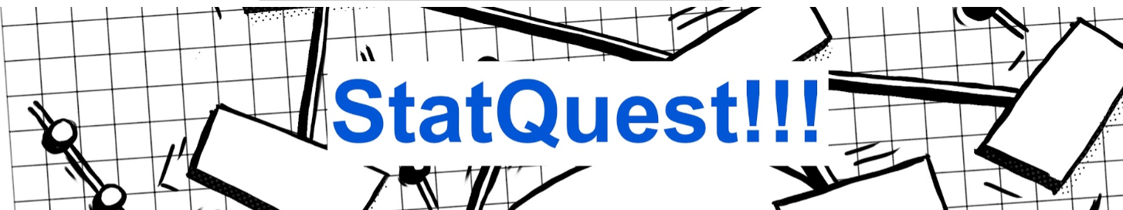
Video cómo este y muchos otros útiles
https://www.youtube.com/channel/UCtYLUTtgS3k1Fg4y5tAhLbw
El autor es el Dr. Josh Starmer, profesor de la universidad de North Carolina

